Slide 1


Reconocimiento Facial
Mercedes La Fuente
Juan Luis Canedo Villarroel
Omar Arias

Slide 2

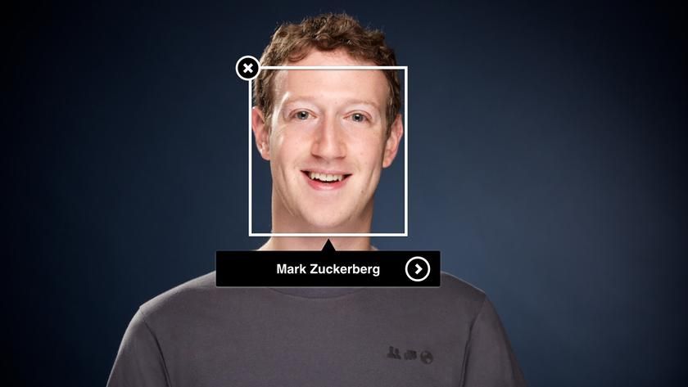
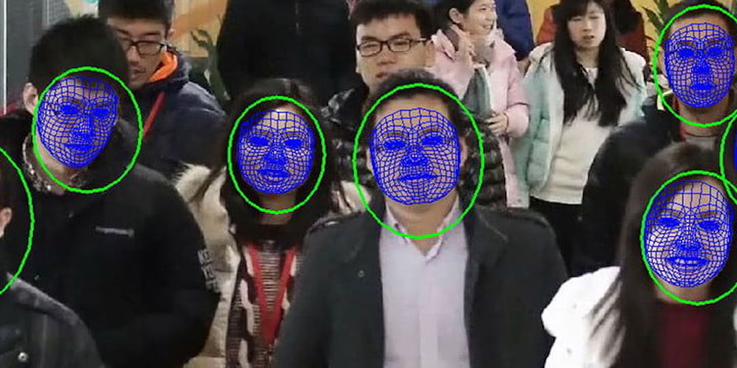
DIFERENCIAS ENTRE DETECCIÓN Y RECONOCIMIENTO FACIAL
RECONOCIMIENTO FACIAL
Pasos
Reconocimiento facial
Análisis facial
Conversión de la imagen a datos
Búsqueda de una coincidencia
Características
Identificar presencia de rostros dentro de una imagen
No reconoce de quién se trata (identificación)
DETECCION FACIAL
https://latam.kaspersky.com/resource-center/definitions/what-is-facial-recognition
Notes:
MERCEDES
RECONOCIMIENTO FACIAL :
El reconocimiento facial describe el proceso de escaneo de un rostro y su comparación con la misma persona en una base de datos. Este es el enfoque utilizado para desbloquear teléfonos o autenticar a una persona que ingresa a un edificio.
Trata de establecer de quién es la cara o rostro
Identifica características faciales mediante la extracción de puntos de referencias.
Puede no ser 100% exacto, pero puede reconocer de quién es la cara cuando esta existe en la base de datos
Asi mismo el reconocimiento facial llega a ser parte de computer vision que es el campo de la ciencia de la computación que se enfoca en replicar partes de la complejidad del sistema de visión humana
DETECCION FACIAL:
La detección facial ocurre cuando un sistema simplemente intenta establecer que hay un rostro presente. Las empresas de redes sociales utilizan la detección facial para filtrar y organizar imágenes en grandes catálogos de fotos
Identificar presencia de rostros dentro de una imagen o fotografía
No reconoce de quién es o son los rostros identificados
Primero Reconoce los ojos, luego intenta detectar otras regiones faciales.

Slide 3

Un poco de Historia
Woodrow Wilson trabajó en un sistema para clasificar los rasgos del rostro humano a través de la tabla RAND
1960
1970
Goldstein, Harmon y Lesk detallaron estas características faciales e iniciaron la mejora hacia la precisión del reconocimiento facial
Turk y Pentland desarrollan la tecnología capaz de detectar un rostro humano dentro de una fotografía
1991
2001
Nace el Viola-Jones Object Detection Framework, que propone algoritmos para detectar objetos dentro de imágenes, y que enseguida fue utilizado para la detección de rostros de forma exitosa
Aparecen los Convolutional Neural Networks, que hasta hoy suponen el mejor modo de detectar rostros, haciendo uso de sistemas muy potentes capaces de almacenar información en la nube.
Notes:
OMAR

Slide 4
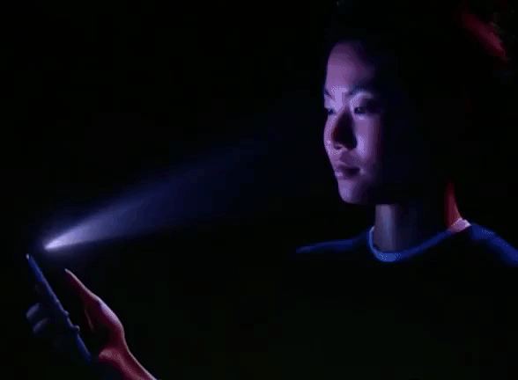
AVANCES EN EL RECONOCIMIENTO FACIAL
HARDWARE
Cámaras 2D
Cámaras Infrarrojas (TrueDepth)
SOFTWARE
Algoritmo Viola Jones
Redes Neuronales
Redes Neuronales Convolucionales
Local Binary Patterns
Notes:
MERCEDES

Slide 5
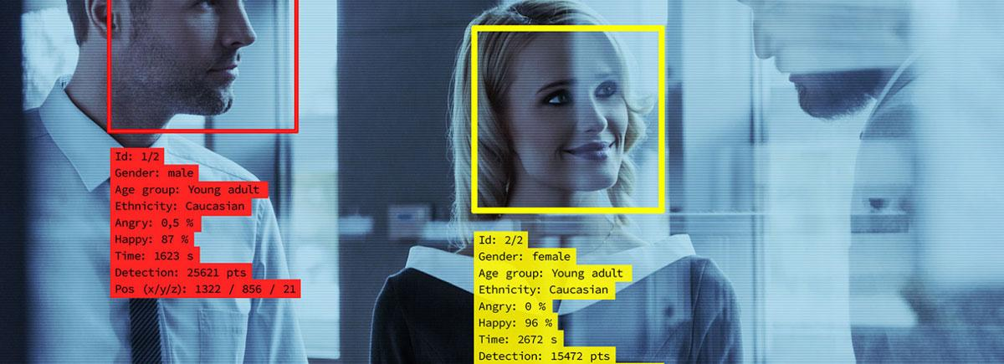
APLICACIONES DE RECONOCIMIENTO FACIAL
Seguridad (Dispositivos moviles/Empresas)
Entretenimiento (Etiqueta de fotos)
Comercio(Autorizar pagos)
Salud
Apple .
Samsung.
Huawei
Notes:
OMAR
https://www.crehana.com/bo/blog/desarrollo-web/apps-reconocimiento-facial/
En la actualidad, la tecnología de reconocimiento facial tiene un gran potencial y es cada vez más utilizada en diferentes ámbitos. Entre ellos, cabe destacar, principalmente:
El ámbito legal y de seguridad: Para llevar a cabo análisis forenses, búsqueda de personas desaparecidas o que están siendo explotadas, reconocimiento de delincuentes, seguridad aeroportuaria, labores de vigilancia, etc.
El ámbito de la salud: Para rastrear el uso de medicamentos, detectar enfermedades genéticas, procedimientos de manejo del dolor, etc.
El ámbito de la banca y el marketing: Para realizar búsqueda de nuevos clientes, publicidad personalizada, control de accesos, etc.

Slide 6
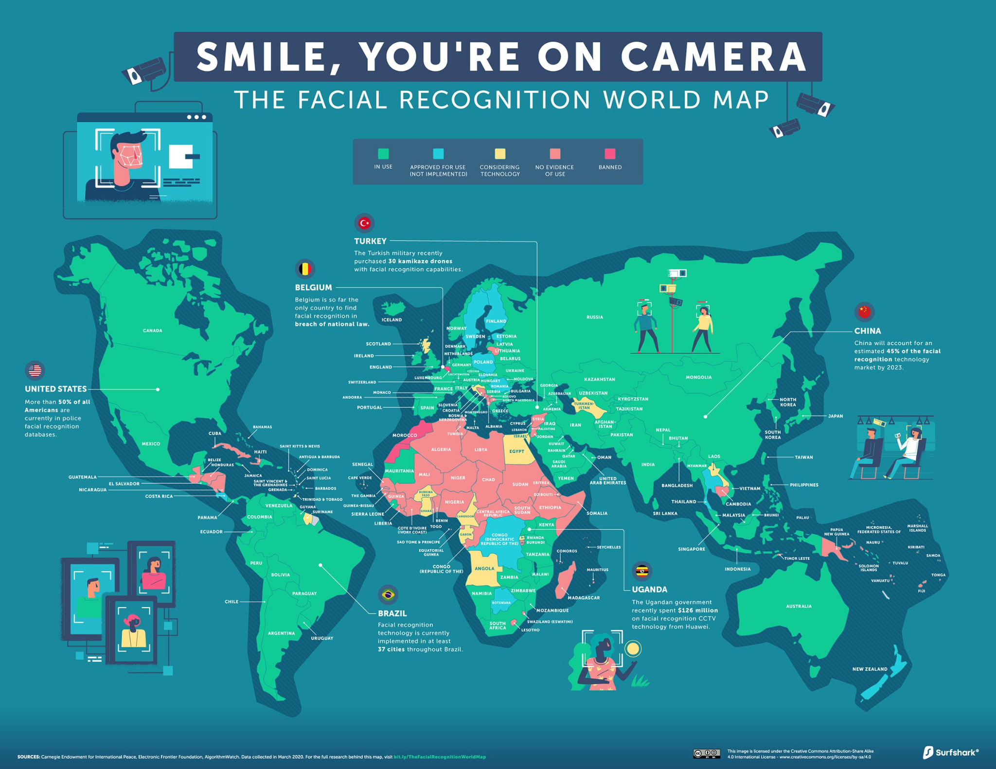
Notes:
JL
En 32 paises de la unión europea actualmente está en uso con aprobación el reconocimiento facial de manera que estos ayuden de muchas maneras como ejemplo el reconocimiento de rostros de gente terrorista en aeropuertos y muchos otros usos

Slide 7
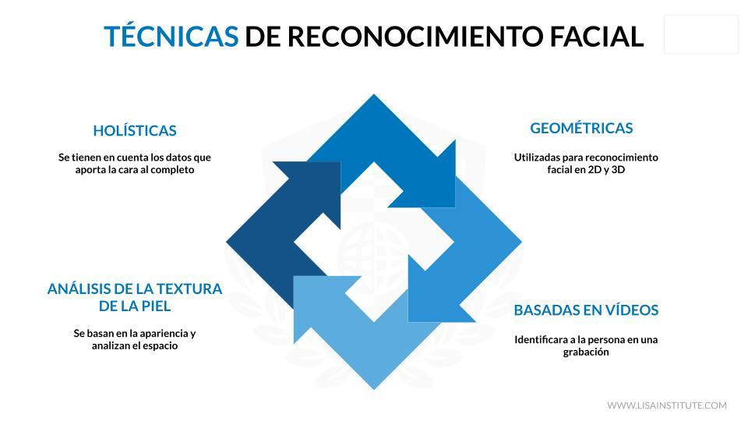
Notes:
JL
https://www.lisainstitute.com/blogs/blog/reconocimiento-facial-como-funciona-quien-utiliza
Hay diferentes tipos de técnicas utilizadas para el reconocimiento facial:
Holísticas: Se tienen en cuenta los datos que aporta la cara al completo. Se insertan algunas imágenes en una base de datos para utilizarlas de comparación; las caras propiamente se crean extrayendo los rasgos más característicos y se representan como un vector de pesos; estos vectores son comparados con las imágenes de la base de datos y se determina si la identidad coincide.
Geométricas: Se usa en el reconocimiento facial 2D. Las imágenes se representan mediante una estructura geométrica o codificando sus valores de intensidad. La imagen, localizando los rasgos más distintivos y midiendo algunos parámetros, se transforma en primitivas geométricas (como puntos, líneas y curvas). A partir de aquí se crean unas plantillas con estadísticas que sirven para comparar. En el reconocimiento facial 3D se capta información sobre la forma de la cara y se analiza la coincidencia con los metadatos extraídos. Se busca siempre la mejor coincidencia por encima de un umbral, es decir, se compara con todos los elementos de la base de datos.
Análisis de la textura de la piel: Esta técnica se basa en la apariencia y analizan el espacio. Se puede aplicar a imágenes de baja resolución o mala calidad. Sin embargo, se requiere un conjunto de muestras considerable y los cambios en la iluminación o expresividad influyen considerablemente en el análisis.
Basadas en vídeos: Consiste en identificar a una persona entre varias presentes en una grabación en función de sus datos biométricos faciales. La ventaja es que la imagen no es fija, sino dinámica y capta muy bien los cambios en las expresiones. Permite construir un modelo 3D y analizar también características y cambios temporales. Esta técnica es especialmente útil en la vigilancia.

Slide 8
CÓMO FUNCIONA EL RECONOCIMIENTO FACIAL?
El reconocimiento facial trata de extraer líneas, bordes, angulos, movimiento o características de una imagen y representarlas de una manera útil y clasificarlas, hay muchos métodos en los cuales se basan el reconocimiento facial como:
Características Geométricas de un rostro:Consiste en puntos marcados en la posición de los ojos, oidos, nariz para construir un vector de características (distancias entre los puntos, angulos entre ellas), este modelo es robusto a los cambios de iluminación, su dificultad es la precisión de los puntos
Método de caras propias (EigenFaces) que adopta un enfoque holístico para el reconocimiento facial: una imagen facial es un punto de un espacio de imagen de alta dimensión y se encuentra una representación de dimensión inferior, donde la clasificación se vuelve fácil.
Lo malo de este modelo es que no tiene ninguna etiqueta y en muy pocos casos no existiría información discriminativa para identificar una persona de otra
FisherFaces, eigenfaces2

Slide 9
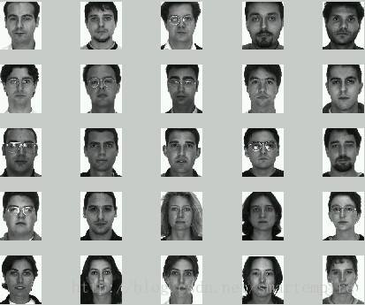
ALGORITMO DE CARA PROPIA (EIGEN FACES)
En el presente proyecto se decidió usar el algoritmo de cara propia con la librería cv2, debido a que es básicamente el primer método que impulsa el reconocimiento facial para que sea realmente utilizable, y es necesario comprenderlo, los pasos del algoritmo son los siguientes:
PASO I
Obtener un conjunto de imagenes S que tenga M imágenes faciales
Convertir cada imagen en un vector N-dimensional (obteniendo los píxeles de manera horizontal o vertical)
Poner estos M vectores en el conjunto S

Slide 10
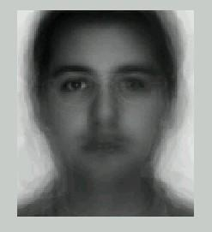
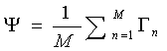
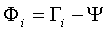
ALGORITMO DE CARA PROPIA (EIGEN FACES)
PASO II
Calcular la imagen promedio (la fórmula es la siguiente. Es atravesar los vectores en el conjunto S, acumularlos y luego tomar el promedio), el resultado también será un vector que podría mostrar un rostro promedio de todos
PASO III
Calcula la diferencia entre cada imagen y la imagen promedio, Consiste en restar el valor medio del paso 2 de cada elemento del conjunto S.

Slide 11
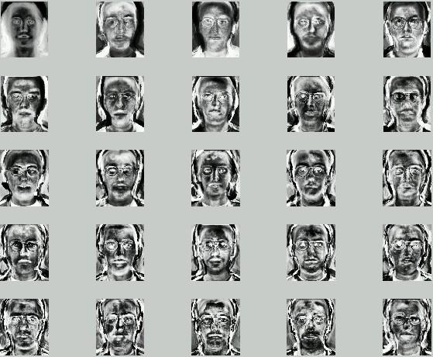
ALGORITMO DE CARA PROPIA (EIGEN FACES)
PASO IV (OPCIÓN DE CÁLCULO SIMPLE)
Encontrar M vectores unitarios ortogonales, que sirven para describir la diferencia del paso 3, En caso de que las imágenes de entrenamiento sean menores que la dimensión de la imagen no se podrá restar de manera correcta en la cual se obtengan las mismas dimensiones para solucionar esto se necesita resolver la matriz NXN de su mismo tamaño por tamaño
Estos vectores de característicos pueden ser restaurados donde se ven como rostros humanos, esto se denomina caras de características
PASO V RECONOCIMIENTO DE ROSTROS
Ahora se hace la captura de la imagen que se quiere identificar, entonces se busca el vector apropiado que represente este rostro (se busca asociarla con una imagen característica)
Notes:
https://programmerclick.com/article/38661377878/

Slide 12
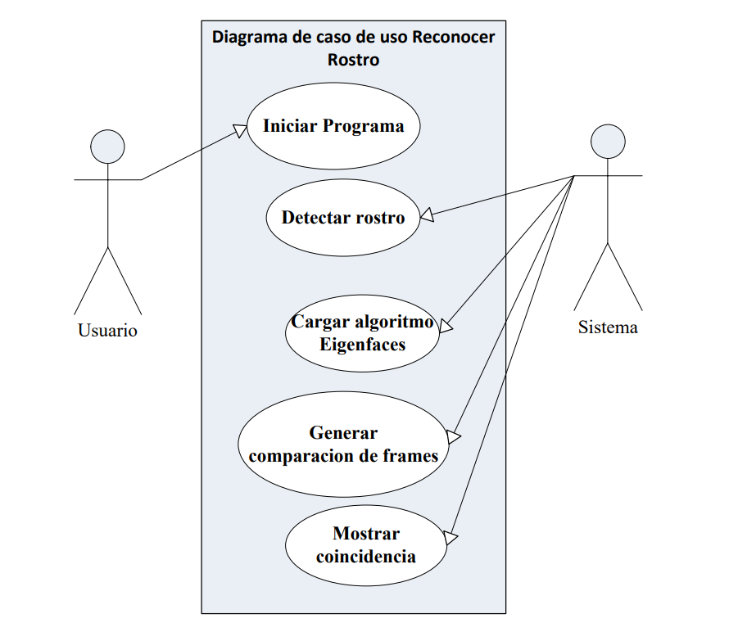
CASO DE USO DEL MODELO EIGEN FACES

Slide 13

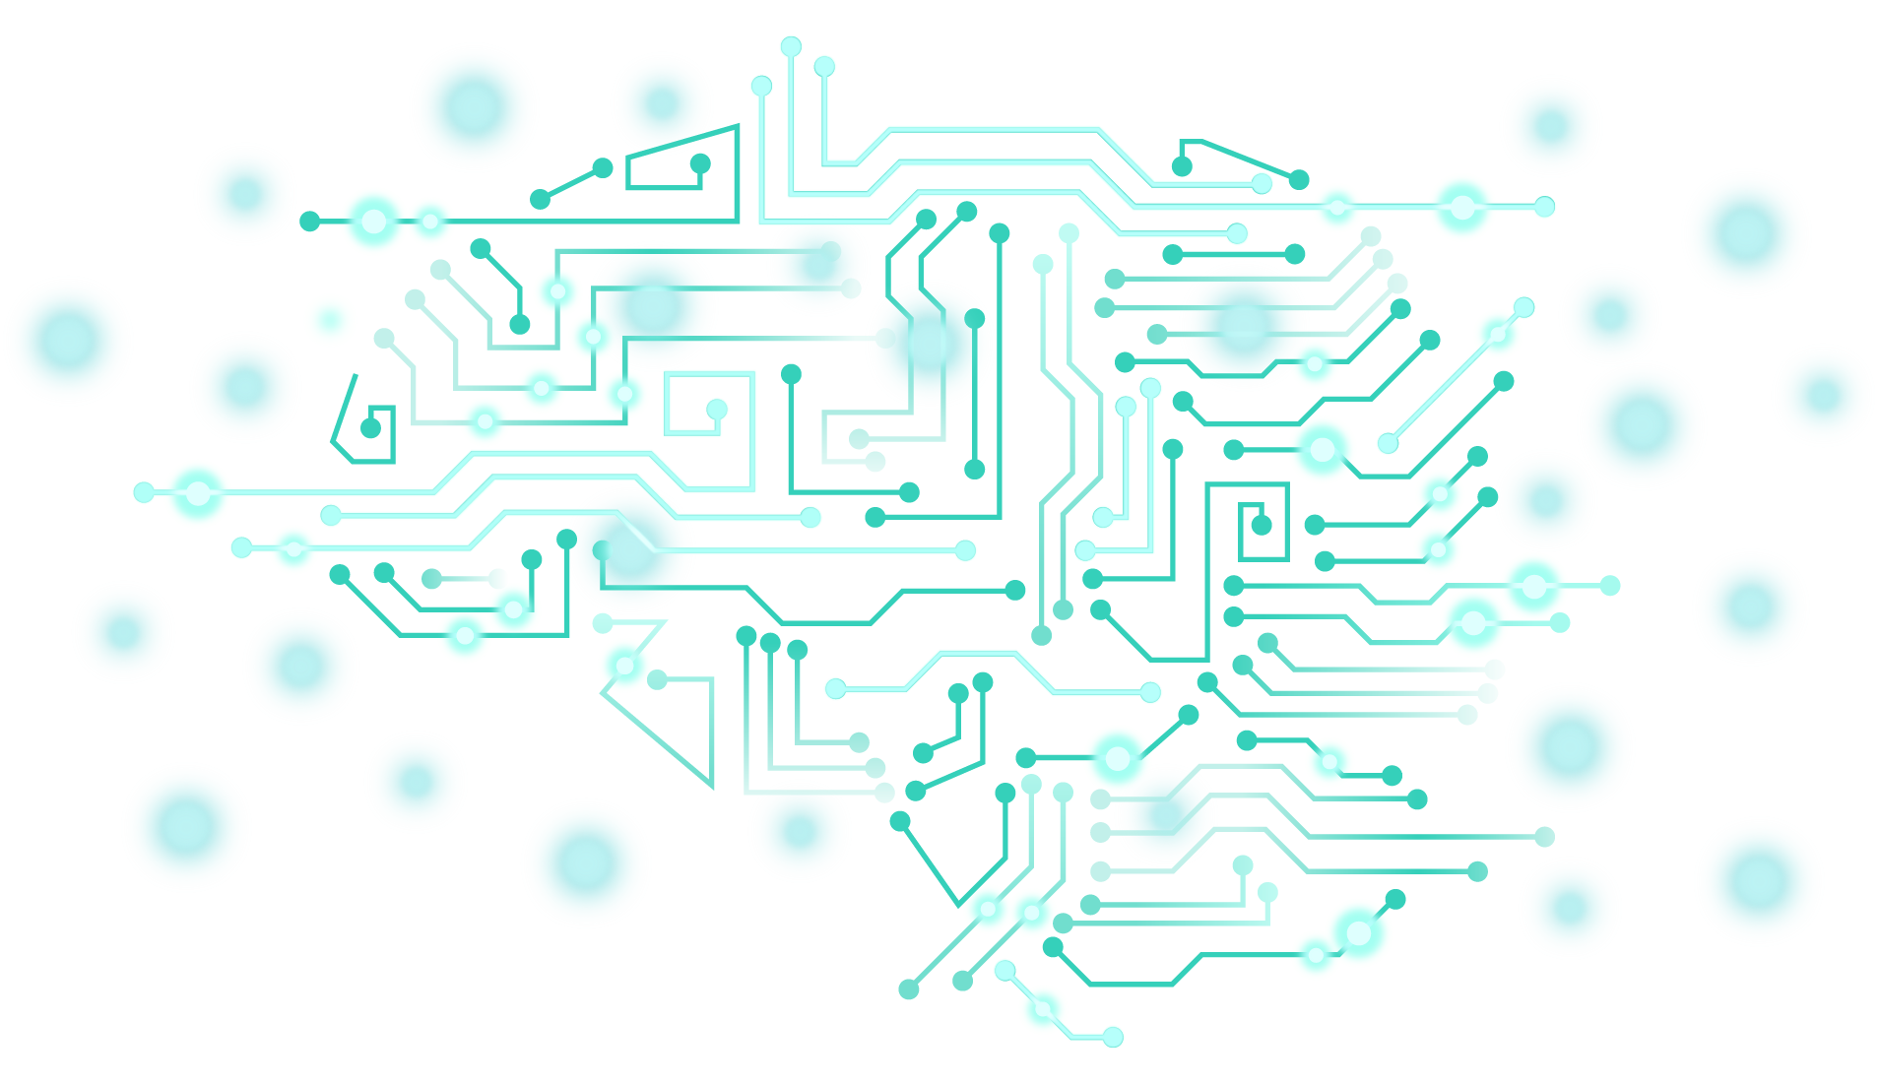
GRACIAS, NOS VEMOS EN EL NOTEBOOK

